Slide 1
Inteligência de negocio
Prof. Dra: Danielli Araújo Lima
Alunos: Ronan de Paula Guedes, Eduardo Carlos da Silva

Slide 2
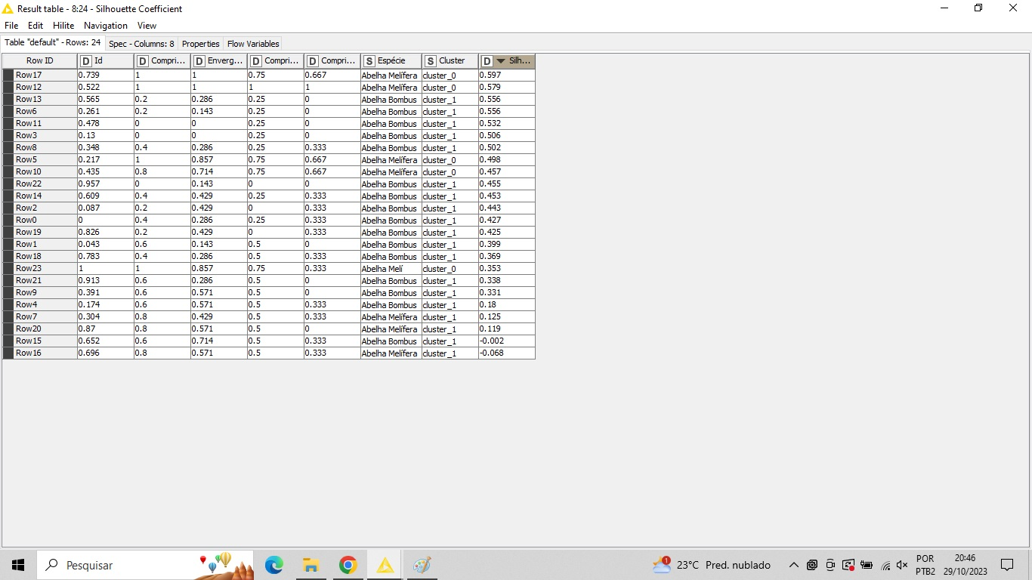
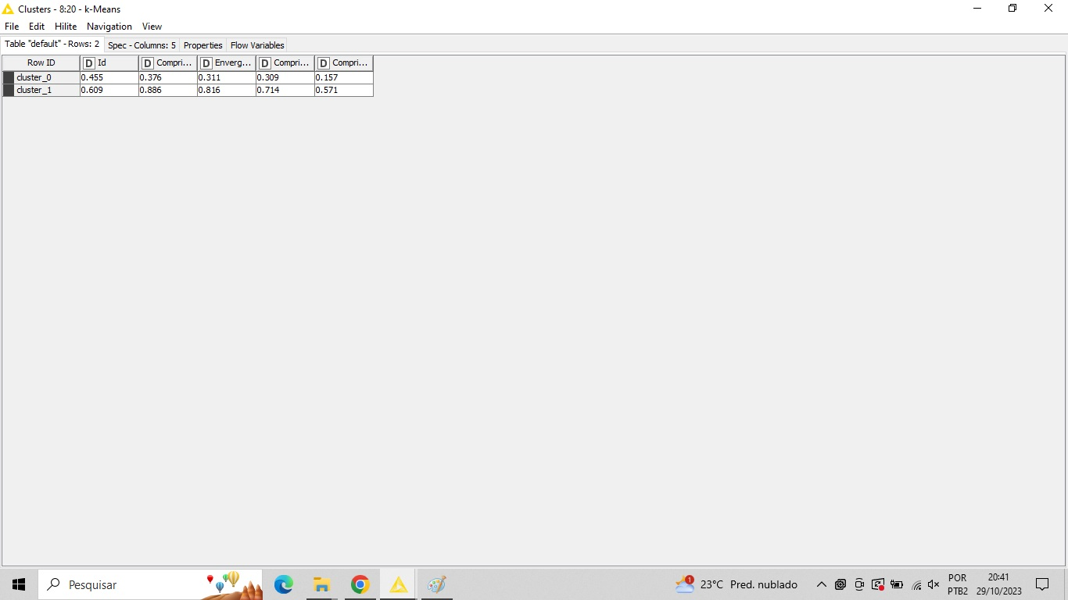
Hierarchical

Slide 3
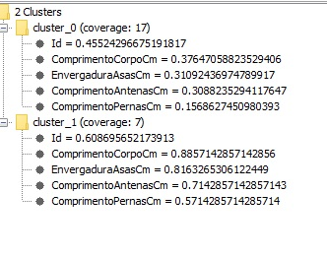
K-Means

Slide 4
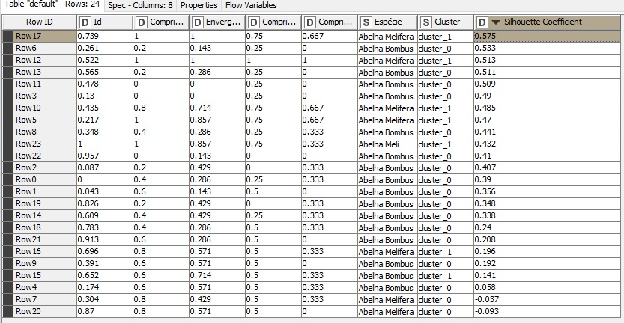
K-Means

Slide 5
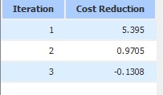
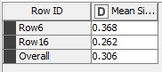
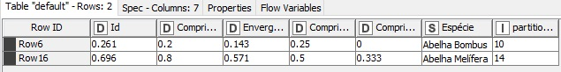
k-medoids

Slide 6
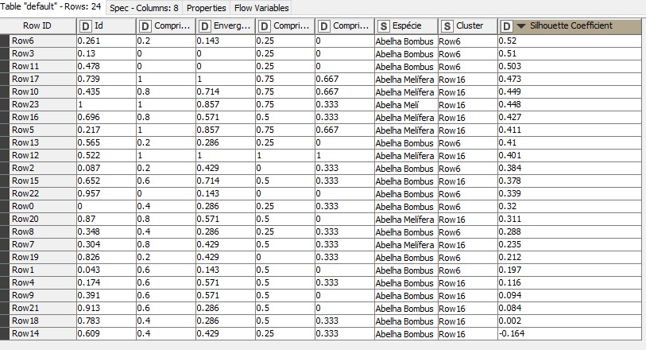
k-medoids

